Slide 1
Les enjeux économiques et industriels
de la rénovation
Liete DA COSTA, FNAM, responsable affaires sociales emploi formation
Philippe DUJARIC, GIFAS, directeur des affaires sociales et de la formation

Slide 2
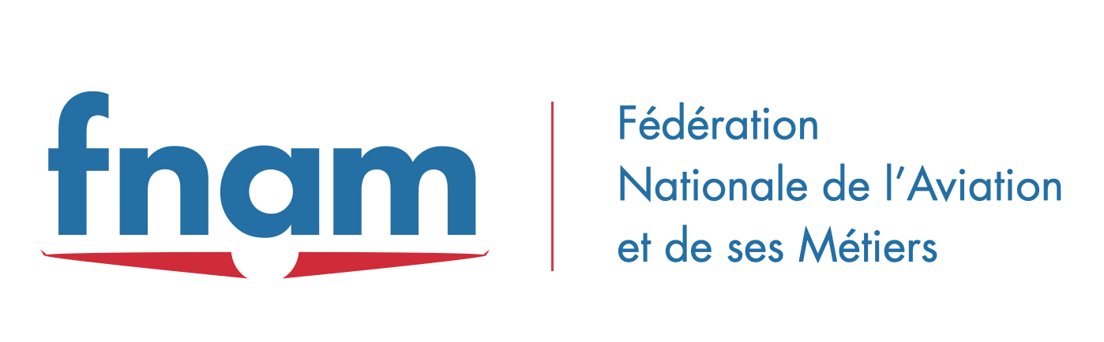
Des recrutements indispensables pour accompagner la reprise d’activité
Un contexte de forte demande pour les années à venir en personnels qualifiés et formés aux métiers de l’aéronautique et de l’aérien dans des entreprises de tailles variées et dans des secteurs d’activités diversifiés, en lien avec les enjeux de développement et de transformation écologique et numérique,
S’agissant des techniciens supérieurs, le BTS aéronautique fait partie des formations spécifiques à notre secteur et recueille toujours un vif intérêt des principales entreprises
Un flux de diplômés nécessaire pour des activités professionnelles diverses selon les entreprises (ingénierie de maintenance, préparation et planification des essais, rédaction technique de la documentation aéronautique…).
Le ou la titulaire du BTS aéronautique peut exercer ses activités dans différents services des entreprises :
de construction d'aéronefs ou d'équipements et de systèmes d'aéronefs,
de maintenance aéronautique.
Au cours de son évolution professionnelle, il pourra intégrer un service équipements, moteurs ou exploitation, un bureau d'études… Et avec l'expérience, il pourra occuper des postes de responsable d'une équipe de techniciens, responsable d'ingénierie ou encore technicien support client, expert aéronautique…
Tous les métiers auxquels prépare ce diplôme sont mixtes afin d’assurer la promotion de l’égalité des chances entre les femmes et les hommes en termes de formation et d’accès à l’emploi.

Slide 3
Un référentiel du BTS aéronautique datant de 2009
Besoin de mettre en conformité le référentiel avec l’obligation réglementaire d’écriture des diplômes en blocs de compétences
Et tenir compte des évolutions des besoins métiers et des compétences associées, liées aux nouveautés technologiques, à l’utilisation de nouveaux outils numériques et à l’évolution de nos organisations du travail, dans un cadre de transition écologique primordial pour le secteur
Les autres diplômes aéronautiques (CAP, Bac PRO et Mentions complémentaires)
Référentiels datent des années 2015/2016,
Sollicitation de leur prorogation en l’état et leurs révisions à programmer dans les années à venir

Slide 4
CPPNI
Rénovation du BTS Aéronautique : les enjeux économiques et industriels

Slide 5
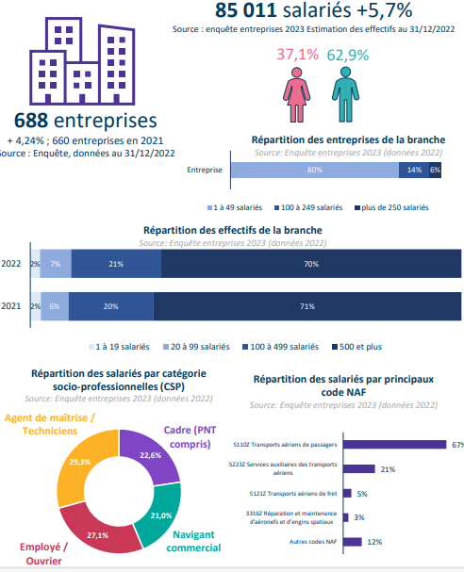
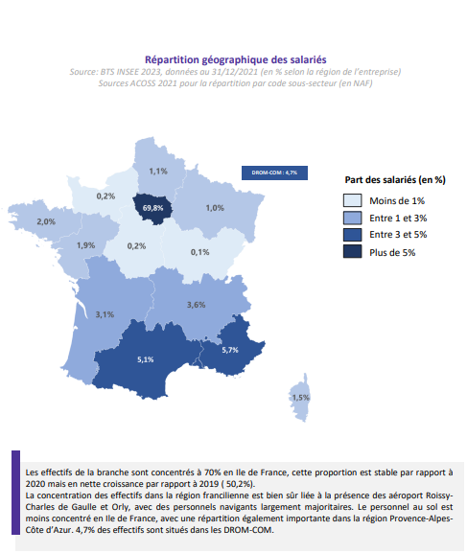

Slide 6
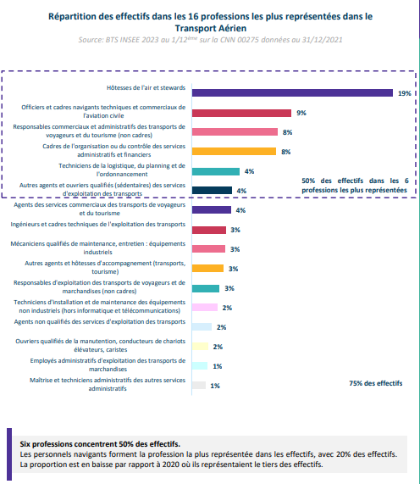
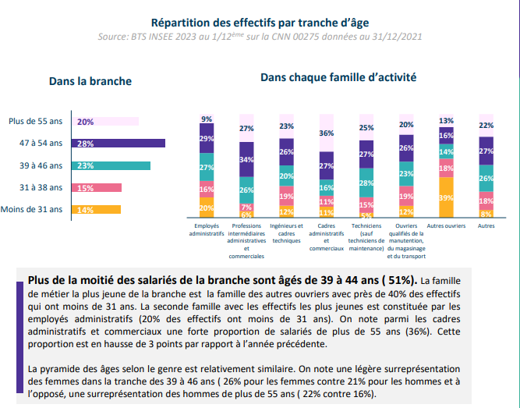

Slide 7

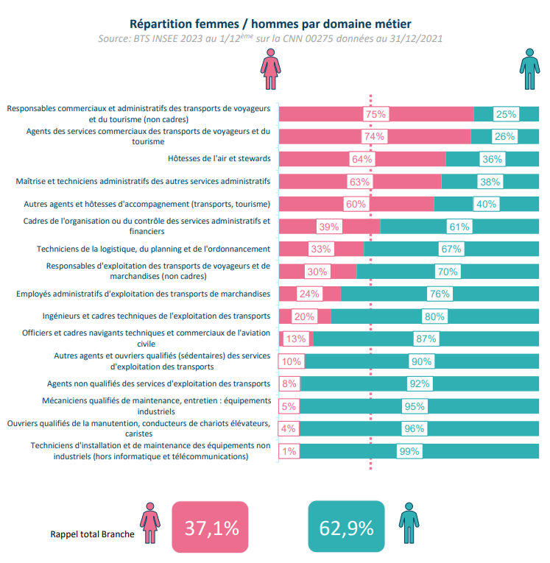
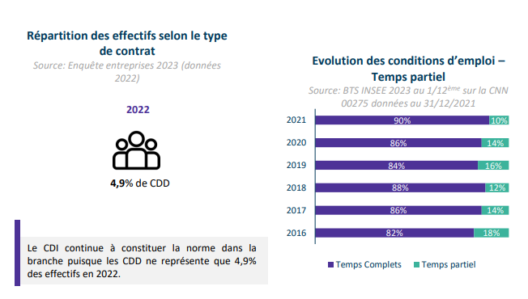

Slide 8
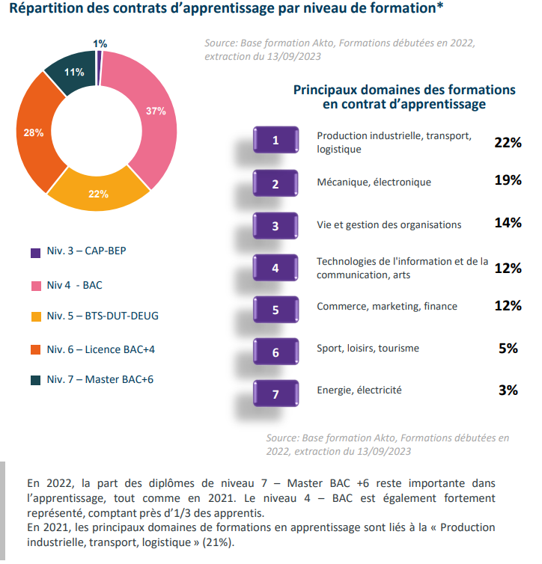
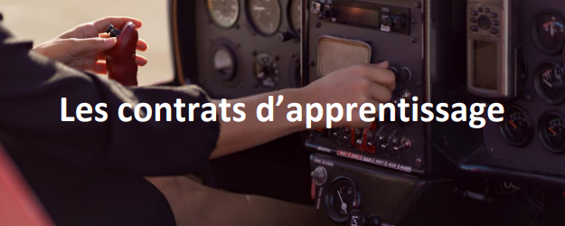
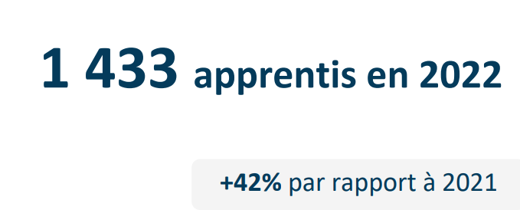
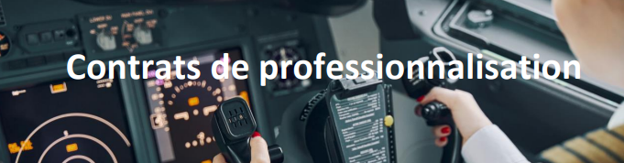
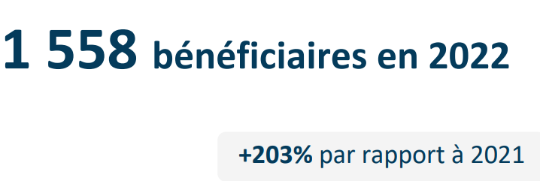
Plus de 4000 contrats en alternance pour 2023

Slide 9
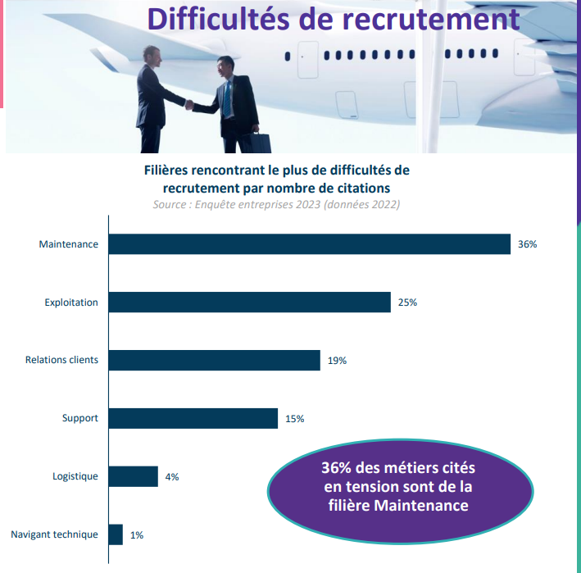

Slide 10
Situation de l’emploi 2023/24

Slide 11
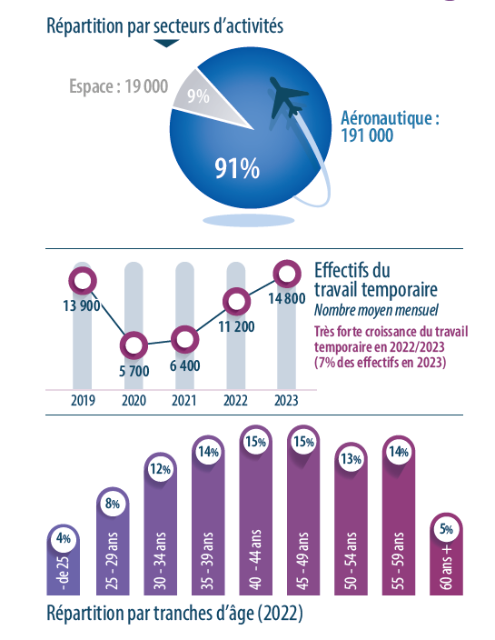
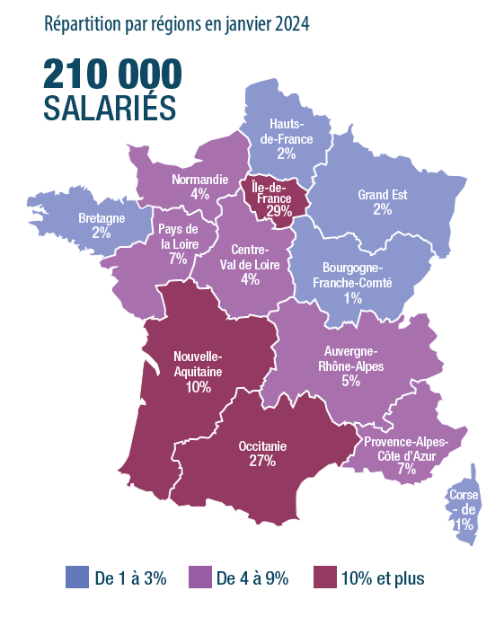
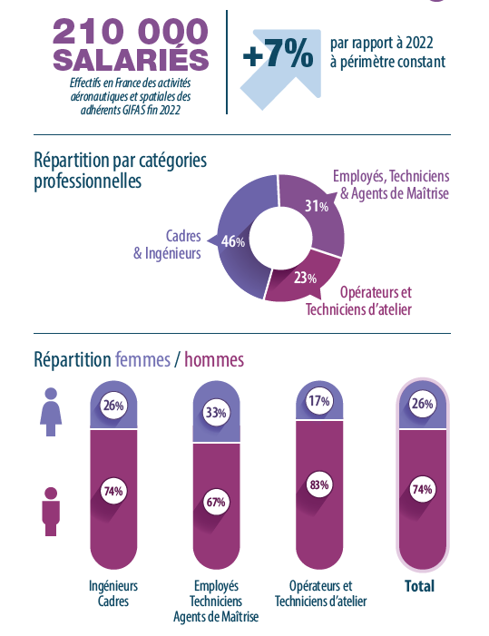
Effectifs

Slide 12
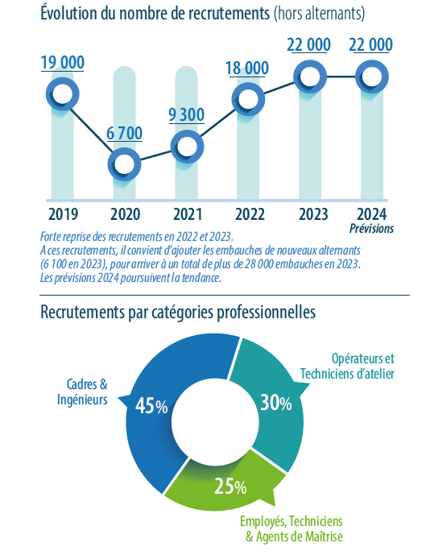
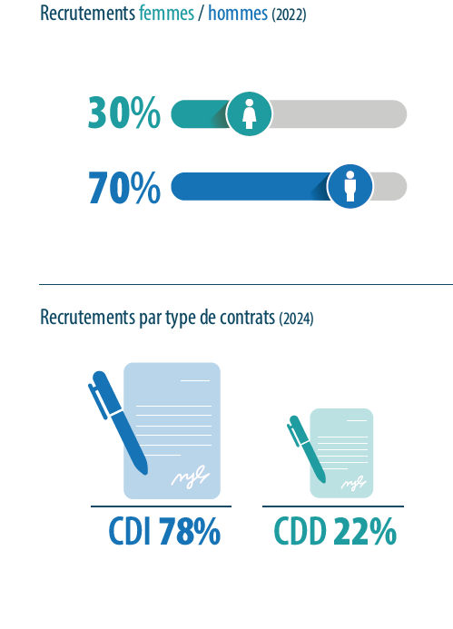
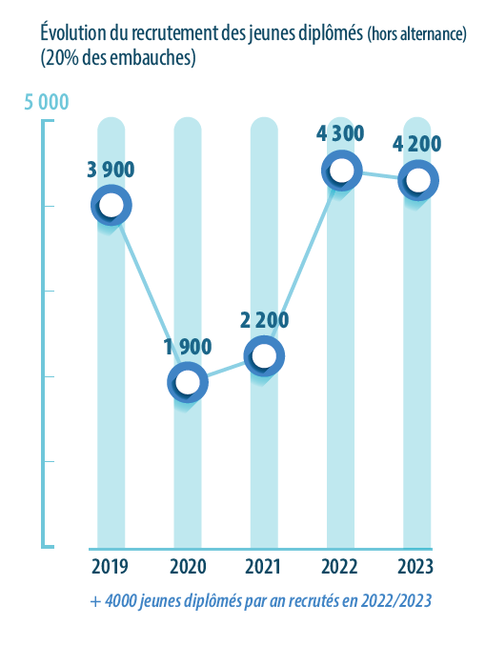
Recrutements

Slide 13
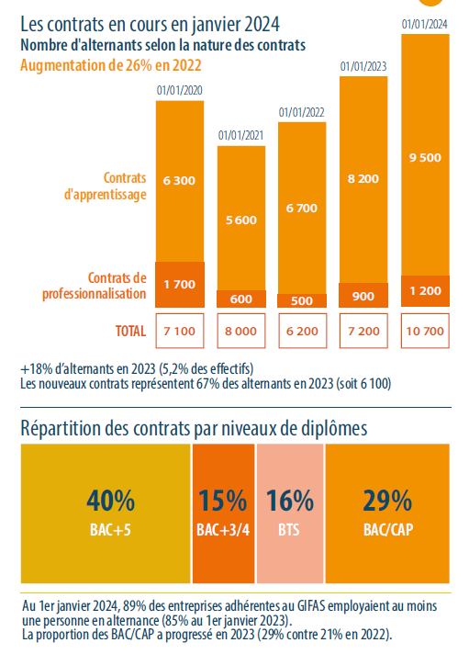
L’alternance

